Slide 1

О деятельности представительных органов обучающихся в вузах Ростовской области Гайворонский Владимир Геннадьевич Руководитель секции социальной защиты работников и студентов 2 апреля 2026 г.

Slide 2
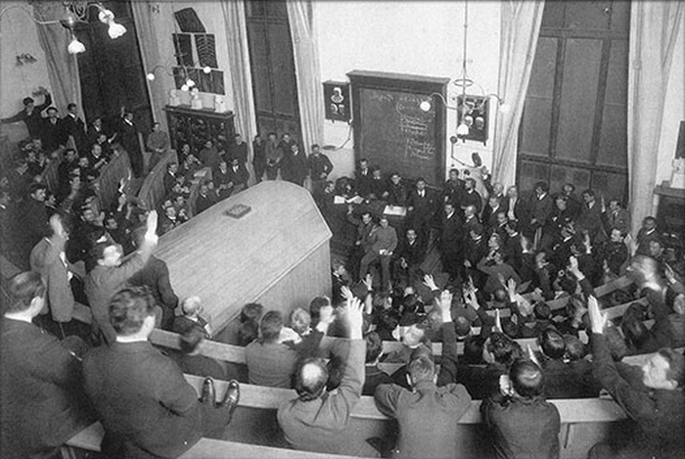
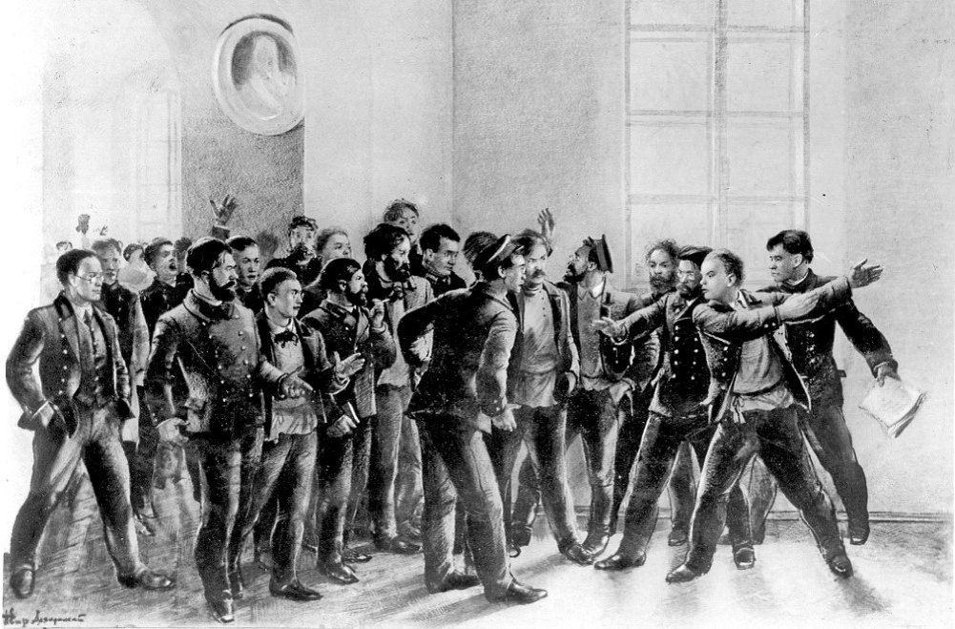
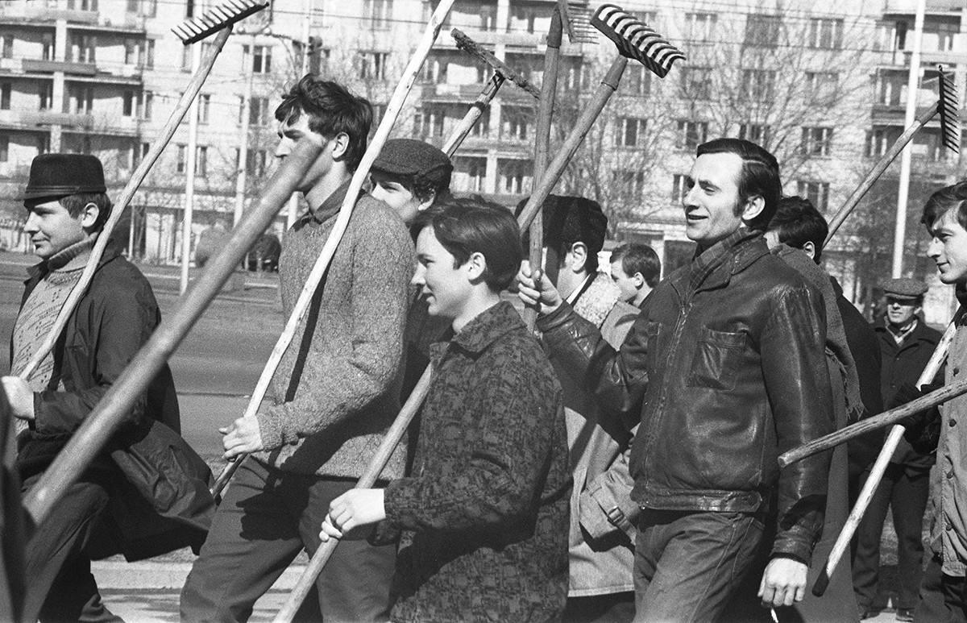
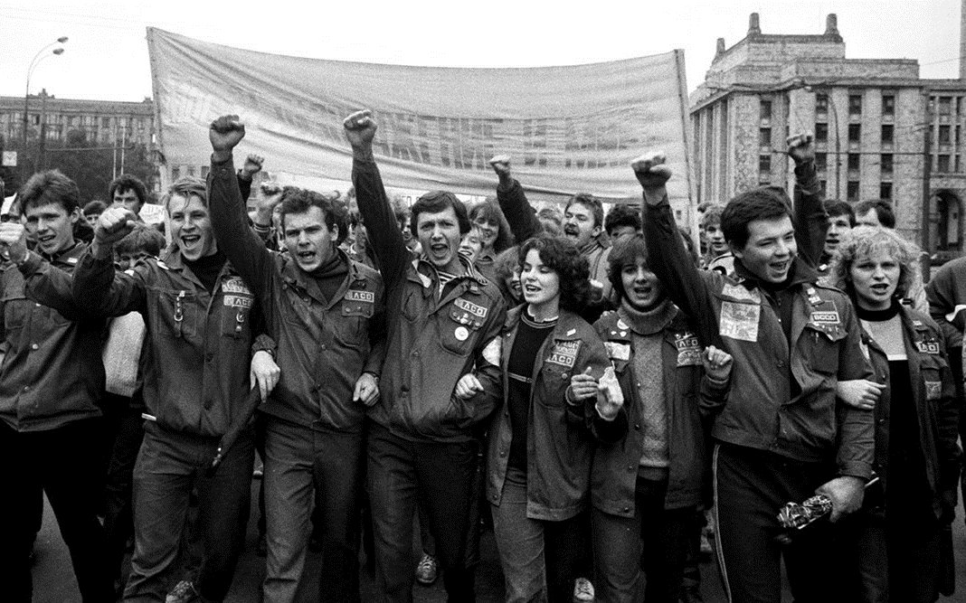
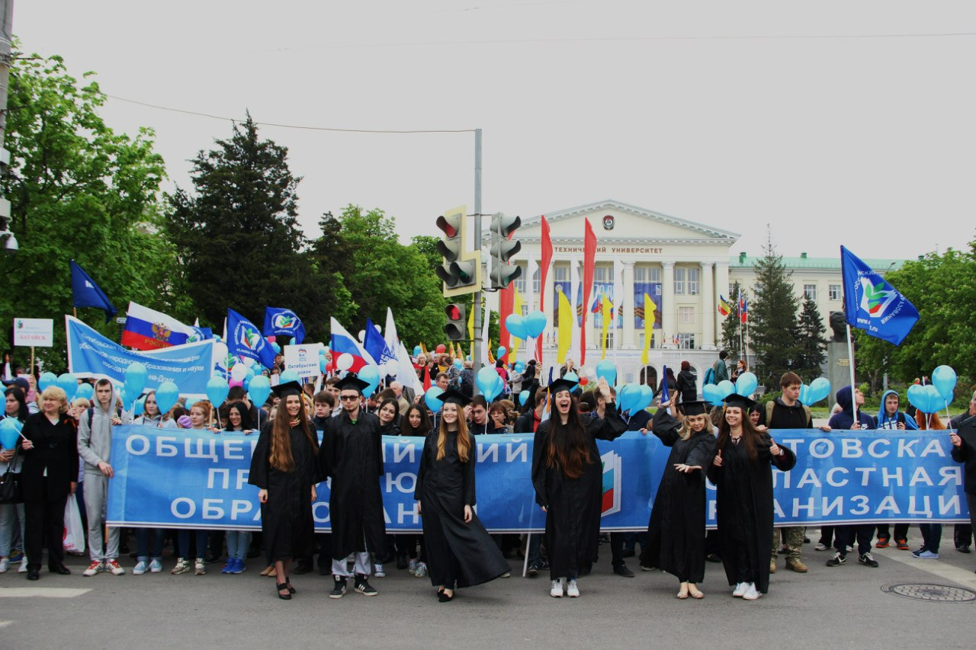
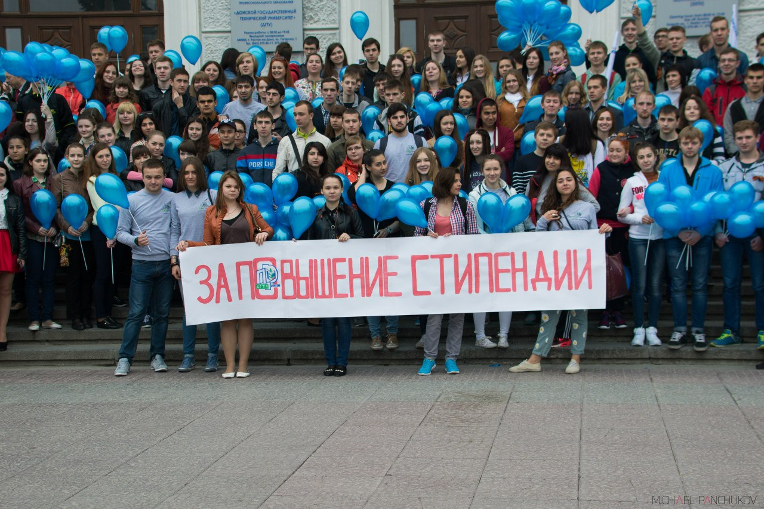
Студенческое движение в российских вузах
XIX век – начало
XX века
Советский период,
XX век
Конец XX века – начало
XXI века

Slide 3

Правовые основы
Участие студентов в управлении образовательной организацией высшего образования регламентируется ст. 26 Федерального закона от 29.12.2012 №273-ФЗ «Об образовании в Российской Федерации», которая в целях учета мнения обучающихся, а также при принятии образовательной организацией локальных нормативных актов, затрагивающих их права и законные интересы обучающихся, наделяет такими полномочиями представительные органы обучающихся и создаваемые вузом советы обучающихся.

Slide 4
Наличие профсоюзных организаций и советов обучающихся
ДГТУ | Профсоюз | ✅
 | Студсовет | ✅
ЮФУ | Профсоюз* | ✅
 | Студсовет | ✅
РГЭУ (РИНХ) | Профсоюз | ✅
 | Студсовет | ✅
ЮРГПУ (НПИ) им. Платова | Профсоюз | ✅
 | Студсовет | ✅
РостГМУ | Профсоюз* | ✅
 | Студсовет | ✅
РГУПС | Профсоюз | ✅
 | Студсовет | ✅
МГТУ ГА (филиал) | Профсоюз* | ✅
 | Студсовет | ✅
ВГИК (филиал) | Профсоюз* | ✅
 | Студсовет | ✅
РТА (филиал) | Профсоюз | ✅
 | Студсовет | ✅
РГК им. Рахманинова | Профсоюз* | ✅
 | Студсовет | ✅
ВИТИ НИЯУ МИФИ | Профсоюз* | ✅
 | Студсовет | ✅
ЮРИУ РАНХиГС | Профсоюз* | ✅
 | Студсовет | ✅
РИЗП | Профсоюз | ❌
 | Студсовет | ✅
ВГУЮ (филиал) | Профсоюз | ❌
 | Студсовет | ✅
МУИВ (филиал) | Профсоюз | ❌
 | Студсовет | ✅
ДонГАУ | Профсоюз | ✅
 | Студсовет | ❌
* Объединенные профсоюзные организации работников и обучающихся

Slide 5



Лидеры по профсоюзному членству среди обучающихся
Образовательная организация высшего образования | % | Количество, чел.
РГУПС | 99,1 | 5 414
РостГМУ | 98,5 | 8 537
ДГТУ | 90,4 | 23 623
ЮРГПУ (НПИ) им. Платова | 82 | 4 905
75% обучающихся очной формы - профсоюзные организации Профессионального союза работников народного образования и науки Российской Федерации;
15% - Профсоюз работников здравоохранения Российской Федерации;
9,5% - Российский профсоюз железнодорожников и транспортных строителей (РОСПРОФЖЕЛ); 0,5% - Профсоюз работников агропромышленного комплекса Российской Федерации, Общероссийский профсоюз авиационных работников, Общероссийский профсоюз работников культуры, Общероссийский профессиональный союз работников государственных учреждений и общественного обслуживания Российской Федерации.

Slide 6
Анализ функционирования на различных уровнях структуры
Уровень функционирования | Профсоюз | Студсовет
Уровень вуза | 100% | 100%
Уровень факультетов/институтов | 77% | 60%
Уровень курсов/потоков | 54% | 27%
Уровень учебных групп | 54% | 27%
Уровень студенческих общежитий | 77% | 60%
Анализ участия в коллегиальных органах управления вузом
Показатель | Профсоюз | Студсовет
Среднее количество комиссий, в которых участвуют | 6 | 5,6
Участвуют во всех девяти ключевых комиссиях | 31% | 13%
Представлены в Ученом совете вуза | 77% | 60%
В активную деятельность студенческие организации вовлеки порядка 5% от общего числа студентов очной формы обучения

Slide 7
№ | Вуз | Орган | Учебно-организ. | Научно-исслед. | Социально-правовое | Жилищно-бытовое | Гражданско-патриот. | Физкультурно-оздор. | Добровольческое | Культурно-массовое | Информационное (медиа) | Итого
1 | ДГТУ | Профсоюз | + | - | + | + | + | + | + | + | + | 8/9
 |  | Студсовет | + | - | + | + | + | + | + | + | + | 8/9
2 | ЮФУ | Профсоюз | + | + | + | + | + | + | + | + | + | 9/9
 |  | Студсовет | + | + | + | + | + | + | + | + | + | 9/9
3 | РГЭУ (РИНХ) | Профсоюз | + | + | + | + | + | + | + | + | + | 9/9
 |  | Студсовет | + | + | + | + | + | + | + | + | + | 9/9
4 | ЮРГПУ (НПИ) им. Платова | Профсоюз | + | + | + | + | + | + | + | + | + | 9/9
 |  | Студсовет | + | + | + | + | + | + | + | + | + | 9/9
5 | РостГМУ | Профсоюз | + | + | + | + | + | + | + | + | + | 9/9
 |  | Студсовет | + | + | + | + | + | + | + | + | + | 9/9
6 | РГУПС | Профсоюз | + | + | + | + | + | + | + | + | + | 9/9
 |  | Студсовет | - | - | - | + | + | - | + | - | + | 4/9
7 | МГТУ ГА (филиал) | Профсоюз | - | - | + | - | + | + | - | + | - | 4/9
 |  | Студсовет | + | + | + | - | + | + | + | + | + | 8/9
8 | ВГИК (филиал) | Профсоюз | - | - | - | - | + | + | + | + | - | 4/9
 |  | Студсовет | + | + | + | + | + | + | + | + | + | 9/9
9 | РТА (филиал) | Профсоюз | - | - | - | - | - | - | - | - | - | 0/9
 |  | Студсовет | + | + | + | + | + | + | + | + | + | 9/9
10 | РГК им. Рахманинова | Профсоюз | - | - | + | - | + | - | + | + | - | 4/9
 |  | Студсовет | + | - | - | + | + | + | + | + | + | 6/9
11 | ВИТИ НИЯУ МИФИ | Профсоюз | + | - | + | + | + | + | + | + | + | 8/9
 |  | Студсовет | + | + | - | + | + | + | + | + | + | 8/9
12 | ЮРИУ РАНХиГС | Профсоюз | + | + | + | - | + | + | + | + | + | 8/9
 |  | Студсовет | + | + | + | + | + | + | + | + | + | 9/9
13 | РИЗП | Профсоюз не создан | - | - | - | - | - | - | - | - | - | 0/9
 |  | Студсовет | - | + | - | - | + | + | + | + | + | 6/9
14 | ВГУЮ (филиал) | Профсоюз не создан | - | - | - | - | - | - | - | - | - | 0/9
 |  | Студсовет | + | + | + | - | + | + | + | + | + | 8/9
15 | МУИВ (филиал) | Профсоюз не создан | - | - | - | - | - | - | - | - | - | 0/9
 |  | Студсовет | + | - | + | - | + | + | + | + | + | 7/9
16 | ДонГАУ | Профсоюз | + | + | + | + | + | + | + | + | + | 9/9
 |  | Студсовет не создан | - | - | - | - | - | - | - | - | - | 0/9

Slide 8

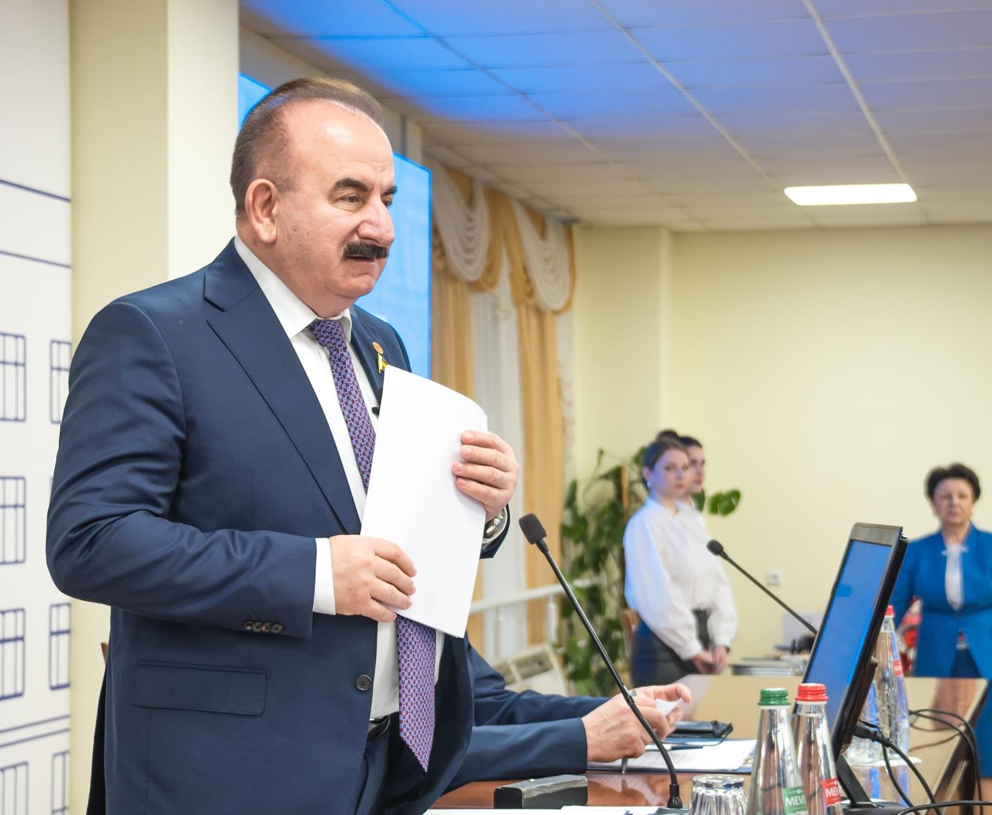
Максимальное количество комиссий (9), где представлены профсоюзные организации отмечено в ДГТУ, ДонГАУ, РостГМУ, ЮРГПУ (НПИ) им. Платова и ЮФУ, а студенческие советы – в ЮРГПУ (НПИ) им. Платова.
В работу Ученых советов вузов не вовлечены профсоюзные организации Ростовского филиала МГТУ ГА, студенческие советы МУ им. С.Ю. Витте, а в Ученом совете ВИТИ – филиал НИЯУ МИФИ, Ростовского филиала РТА не представлены одновременно как профсоюзные организации, так и студенческие советы.

Slide 9

Рассчитываю на Вашу поддержку и
благодарю за внимание!
www.obkomprof.ru
gayvoronskiy@obkomprof.ru

